Slide 1
COVID
Installation
Litiges
Non concurrence
Vaccination
Contrats
…..?
DES QUESTIONS ?
L’Ordre accompagne les masseurs-kinésithérapeutes
au quotidien
Zonage
Déontologie
DPC
Spécificités
Publicité
MASTER
14octobre 2021
à20h00
Lieu: Centre Jean XXIII
10 chemin du Bray
74940 ANNECY LE VIEUX
é

Slide 2
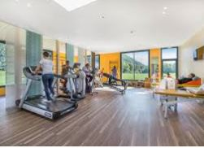
Le CDOMK74 vous invite le 14 octobre 2021
PROGRAMME
20h00 : Accueil (dans le respect des mesures sanitaires)
20h30 : Mot de la Présidente
Brigitte VINCENT
20H45: Vos questions , nos réponses
21h30 : Synthèse des échanges
21h45 : Retour d’expériences et conclusion
Lieu: Centre Jean XXIII
10 chemin du Bray
74940 ANNECY LE VIEUX

Slide 3
SOIREE CDOMK74
DES QUESTIONS ?
L’Ordre accompagne les Masseurs-Kinésithérapeutes au quotidien
cdo74@ordremk.fr
Pour tout renseignement complémentaire:
Secrétariat du CDOMK74 – 80 route des Vernes 74370 PRINGY
Tél: 04 50 67 56 27

